Slide 1
COVID-19 Aşılamasına Doğru: Türkiye’de Bağışıklama Hizmetlerinin Durumu ve Öneriler
Türk Tabipleri Birliği
TTB COVID-19 Pandemisi 10.Ay Değerlendirmesi; 11.01.2021

Slide 2
Aşılama, bir halk sağlığı girişimi olarak, toplumun her kesimi için, yaşama hakkını korumak ve sürdürmek bağlamında hiç COVID-19’a karşı aşılama kadar önem kazanmamıştı.
Ne var ki, COVID-19’a karşı aşılama, yaşama hakkını sürdürmede gerekli ancak yeterli değildir. Yürütülmekte olan diğer halk sağlığı girişimlerinin (evde kalma, diğer insanlarla arada koruma mesafesi bırakma, el yıkama ve maske takma) güçlendirerek sürdürülmesi şarttır.
Kimseyi yaşamsal gereksinimlerini karşılamak için hastalıkla maruz kalma ve yayma riski arasında seçim yapma durumunda bırakmadan en az 14 gün tam kapanma ve eşitsizlik mağdurları yaratmadan toplum bağışıklığı sağlayacak ve sürdürecek bir aşılama sağlanmalıdır.
TTB COVID-19 Pandemisi 10.Ay Değerlendirmesi; 11.01.2021

Slide 3
Sunumun Amacı
COVID-19 salgınını durdurma ve ölümleri önlemek yeteneği olan ve var olanlara ek bir halk sağlığı girişimi olarak, aşılamanın etkin bir biçimde yürütülmesi ve beklenen yararı göstermesine katkı sunmak üzere değerlendirme ve öneri paylaşımıdır.
TTB COVID-19 Pandemisi 10.Ay Değerlendirmesi; 11.01.2021
3

Slide 4
Sunu Akışı
Dünya’da ve Ülkemizde başarılı bir bağışıklama deneyimi vardır.
Ülkemizde bağışıklama hizmetlerinin durumu
COVID-19 pandemisi sürecinde bağışıklama
COVID-19’a karşı aşılama
Toplum bağışıklığı
Etik İlkeler ve hukuk
Güven oluşturma ve savunuculuk
Aşılama için sağlanan aşıların özellikleri
Ülkemizde hedef gruplar
Ülkemizde aşılama planı ve hizmetin yürütülmesi
Ülkemizde aşı sonrası istenmeyen etkilerin yönetimi
Öneriler
Pandemi yönetimine
Sağlık çalışanlarına
Halka
Medyaya
TTB COVID-19 Pandemisi 10.Ay Değerlendirmesi; 11.01.2021
4

Slide 5
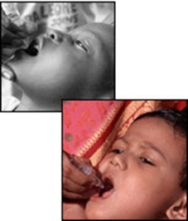
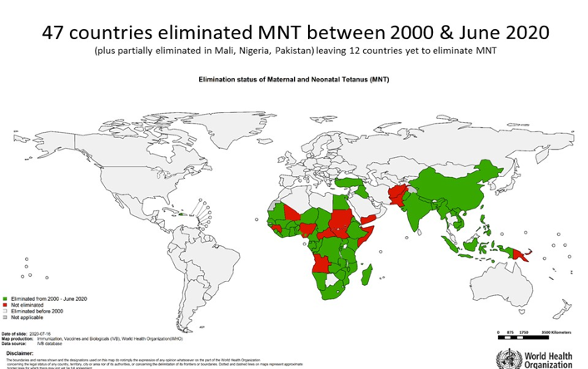
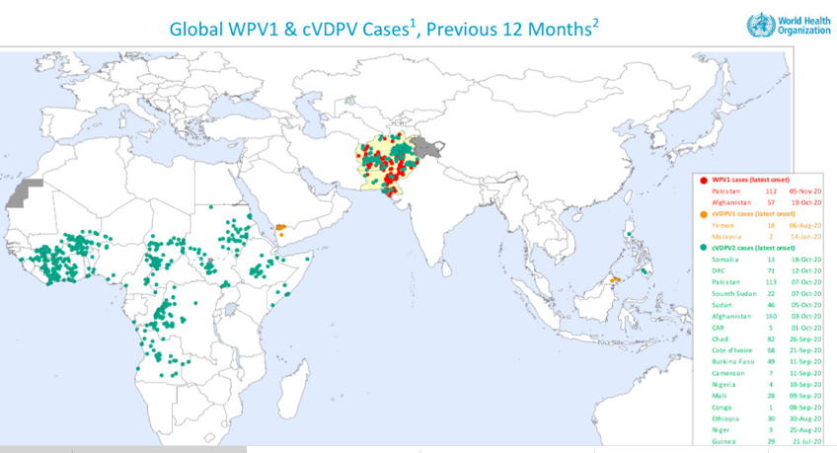
Polio Eradikasyonu Gelişimi, 1988 - 2020
1988: 350 000
2020: 169 vaka
Yenidoğan tetanozu eliminasyonu
http://polioeradication.org/polio-today/polio-now/, 26.12.2020
TTB COVID-19 Pandemisi 10.Ay Değerlendirmesi; 11.01.2021
Source: WHO AFP surveillance database data from 191 WHO member states
5
Notes:
http://polioeradication.org/wp-content/uploads/2020/12/19th-IMB-Report-The-World-is-Waiting-20201223.pdf, 26.12.2020

Slide 6
Türkiye’de Aşı İle Önlenebilir Hastalıklarda Olgu Sayısında Değişim
Hastalık (ilk aşılama | 1985 | 2004* | 2019
Nüfus (bin) | 49660 | 67160 | 83430
Difteri (1937- | 145 | 0 | 0
Kızamık (1970- | 14695 | 8'927 | 2904
Boğmaca (1937- | 2678 | 389 | 60
Çocuk Felci (1963- | 88 | 0 | 0
YD Tetanosu | 41 | 15 | 0
Toplam Tetanos (1968- ) | 113 | 37 | 18
Eskiocak M, Marangoz B. Türkiye’de Bağışıklama Hizmetlerinin Durumu. https://www.ttb.org.tr/kutuphane/turkiyede_bagisiklama.pdf, https://apps.who.int/immunization_monitoring/globalsummary/countries?countrycriteria%5Bcountry%5D%5B%5D=TUR&commit=OK
TTB COVID-19 Pandemisi 10.Ay Değerlendirmesi; 11.01.2021
6

Slide 7
Sunu Akışı
Dünya’da ve Ülkemizde başarılı bir bağışıklama deneyimi vardır.
Ülkemizde bağışıklama hizmetlerinin durumu
COVID-19 pandemisi sürecinde bağışıklama
COVID-19’a karşı aşılama
Toplum bağışıklığı
Etik İlkeler ve hukuk
Güven oluşturma ve savunuculuk
Aşılama için sağlanan aşıların özellikleri
Ülkemizde hedef gruplar
Ülkemizde aşılama planı ve hizmetin yürütülmesi
Ülkemizde aşı sonrası istenmeyen etkilerin yönetimi
Öneriler
Pandemi yönetimine
Sağlık çalışanlarına
Halka
Medyaya
TTB COVID-19 Pandemisi 10.Ay Değerlendirmesi; 11.01.2021
7

Slide 8
Ülkemizde bağışıklama hizmetlerinin durumu Aşı Sağlama
Aşı | Açıklanan doz miktarı
CoronaVac | Gelen 3 milyon doz
Pfizer-BioNTech COVID-19 Vaccine | Gelecek 550 000 doz
Gereken doz: 120 milyon doz
Ülkemizde uygulanan aşılar Çin (2 aşı) dahil 8 ayrı ülkeden ithal edilmektedir.
TTB COVID-19 Pandemisi 10.Ay Değerlendirmesi; 11.01.2021

Slide 9
Ne Kadar COVID-19 Aşısı Gerekli?
R0 2,5-3,5 iken
Etkililiği % 100 olan ve yaşam boyu bağışıklık sağlayan bir aşının toplum bağışıklığı için % 60-72
Etkililiği % 80 olan bir aşı için % 75-90
Daha düşük düzeyde etkili aşılar için tüm toplumun aşılanması gerekir
Anderson ve ark. 2020
TTB COVID-19 Pandemisi 10.Ay Değerlendirmesi; 11.01.2021
Notes:
that gives life-long protection, the level of herd immunity as a proportion of the population, pc, required to block transmission is [1 – 1 / R0], where R0 is the basic reproduction number.16 Given an R0 value before lockdowns in most countries of between 2·5 to 3·5, we estimate the herd immunity required is about 60–72%. If the proportional vaccine efficacy, ε, is considered, the simple expression for pc becomes [1 – 1 / R0] / ε. If we assume ε is 0·8 (80%), then the herd immunity required becomes 75–90% for the defined range of R0 values. For lower efficacies, the entire population would have to be immunised. These overall estimates ignore heterogeneities that can make these figures lower or higher in specific locations.17,18

Slide 10
Ülkemizde bağışıklama hizmetlerinin durumu
Kızamık endemik olarak varlığını sürdürüyor.
Bağışıklama hizmetlerinden yararlanmada eşitsizlik var.
Aşılanmama (erişememe, tereddüt, yaptırmama) sorunumuz var.

Slide 11
Türkiye’de Kızamık Aşılama Oranlarının ve Vakalarının Son 3 Yıldaki Durumu
 | 2018 | 2019 | 2020
Kızamık 1.doz aşılama oranı (%)* | 96 | 96 | 97
Kızamık 2.doz aşılama oranı (%)* | 86 | 87 | 88
Laboratuvarda doğrulanmış olgu** | 714 | 2403 | 610
Epidemiyolojik bağlantılı olgu** | 2 | 489 | 1
Klinik tanı konmuş olgu** | 0 | 0 | 0
Hastaneye yatırılan sayısı** | 422 | 1163 | 594
Ölen sayısı** | 2 | 5 | 2
* WHO vaccine-preventable diseases: monitoring system. 2020 global summary, Turkey
https://apps.who.int/immunization_monitoring/globalsummary/countries?countrycriteria%5Bcountry%5D%5B%5D=TUR&commit=OK erişim 06.01.2021
**Country monthly aggregate notification for measles, http://data.euro.who.int/cisid/default.aspx?TabID=409684, erişim 06.01.2021
TTB COVID-19 Pandemisi 10.Ay Değerlendirmesi; 11.01.2021

Slide 12
Tam aşılı olma sıklığının zamana göre seyri ve eşitsizlik Türkiye Nüfus ve Sağlık Araştırması
Temel Özellik | 2008 | 2013 | 2018 | Yüzde 90 hedefine uzaklık (yüzdelik dilim)
Türkiye (%) | 80.5 | 74.1 | 66,9 | 23,1
En düşük | 62.2 | 63.2 | 57,3 | 32,7
Düşük | 81.6 | 75.6 | 66.5 | 23,5
Orta | 86.2 | 77.7 | 63.9 | 26,1
Yüksek | 89.5 | 76.6 | 72.5 | 17,5
En yüksek | 85.3 | 78.7 | 76,8 | 13,2
TTB COVID-19 Pandemisi 10.Ay Değerlendirmesi; 11.01.2021

Slide 13
Hiçbir Aşı Yaptırmama Durumunun Zamana Göre Seyri TNSA 2003-2018
 | 2003 | 2008 | 2013 | 2018
Hiçbir aşı yaptırmamış (%) | 2,8 | 1,6 | 2,9 | 2,2
Hiçbir aşı yaptırmamış sayısı (kişi) | 33.569 | 20.197 | 37.445 | 27.474
TTB COVID-19 Pandemisi 10.Ay Değerlendirmesi; 11.01.2021

Slide 14
Sunu Akışı
Dünya’da ve Ülkemizde başarılı bir bağışıklama deneyimi vardır.
Ülkemizde bağışıklama hizmetlerinin durumu
COVID-19 pandemisi sürecinde bağışıklama
COVID-19’a karşı aşılama
Toplum bağışıklığı
Etik İlkeler ve hukuk
Güven oluşturma ve savunuculuk
Aşılama için sağlanan aşıların özellikleri
Ülkemizde hedef gruplar
Ülkemizde aşılama planı ve hizmetin yürütülmesi
Ülkemizde aşı sonrası istenmeyen etkilerin yönetimi
Öneriler
Pandemi yönetimine
Sağlık çalışanlarına
Halka
Medyaya
TTB COVID-19 Pandemisi 10.Ay Değerlendirmesi; 11.01.2021
14

Slide 15
DSÖ Önerileri
Aşılama sırasında COVID-19 enfeksiyonunu önleme
Özellikle kızamık-kızamıkçık veya polio ve diğer kombinasyon aşıları için primer aşı serilerine öncelik verin
Doğum hastanelerinde yeni doğanları aşılayın.
Hassas nüfus grupları için pnömokok ve mevsimsel grip aşılarına öncelik verin.
Guidance on routine immunization services during COVID-19 pandemic in the WHO European Region, 20 Mart 2020, DSÖ, https://korona.hasuder.org.tr/2460-2/
TTB COVID-19 Pandemisi 10.Ay Değerlendirmesi; 11.01.2021

Slide 16
Sunu Akışı
Dünya’da ve Ülkemizde başarılı bir bağışıklama deneyimi vardır.
Ülkemizde bağışıklama hizmetlerinin durumu
COVID-19 pandemisi sürecinde bağışıklama
COVID-19’a karşı aşılama
Toplum bağışıklığı
Etik İlkeler ve hukuk
Güven oluşturma ve savunuculuk
Aşılama için sağlanan aşıların özellikleri
Ülkemizde hedef gruplar
Ülkemizde aşılama planı ve hizmetin yürütülmesi
Ülkemizde aşı sonrası istenmeyen etkilerin yönetimi
Öneriler
Pandemi yönetimine
Sağlık çalışanlarına
Halka
Medyaya
TTB COVID-19 Pandemisi 10.Ay Değerlendirmesi; 11.01.2021
16

Slide 17
Sunu Akışı
Dünya’da ve Ülkemizde başarılı bir bağışıklama deneyimi vardır.
Ülkemizde bağışıklama hizmetlerinin durumu
COVID-19 pandemisi sürecinde bağışıklama
COVID-19’a karşı aşılama
Toplum bağışıklığı
Etik İlkeler ve hukuk
Güven oluşturma ve savunuculuk
Aşılama için sağlanan aşıların özellikleri
Ülkemizde hedef gruplar
Ülkemizde aşılama planı ve hizmetin yürütülmesi
Ülkemizde aşı sonrası istenmeyen etkilerin yönetimi
Öneriler
Pandemi yönetimine
Sağlık çalışanlarına
Halka
Medyaya
TTB COVID-19 Pandemisi 10.Ay Değerlendirmesi; 11.01.2021
17

Slide 18
Aşı ile Önlenebilir Hastalıkların Bulaştırıcılığı ve Önlenmesi için Gerekli Aşılamada Kapsayıcılık Düzeyi
Hastalık | Bir hastanın hastalık bulaştırabileceği kişi sayısı | Toplum Bağışıklığı için/ salgını önlemek için ulaşılması gereken en az aşı oranı (%)
Kızamık | 12-18 | 92-94
Boğmaca | 5-17 | 80-94
COVID-19 (%100 Etkili) | 2,5-3,5 | 60-72
COVID-19 (%80 Etkili) | 2,5-3,5 | 75-90
Fine PEM, Mulholland K, Scott A, Edmunds WJ. Community Protection, (in) Plotkin’s Vaccines 2018
Anderson RM, Vegvari C, Truscott J, Collyer BS, Challenges in creating herd immunity to SARS-CoV-2 infection by mass vaccination, https://www.thelancet.com/action/showPdf?pii=S0140-6736%2820%2932318-7

Slide 19
Sunu Akışı
Dünya’da ve Ülkemizde başarılı bir bağışıklama deneyimi vardır.
Ülkemizde bağışıklama hizmetlerinin durumu
COVID-19 pandemisi sürecinde bağışıklama
COVID-19’a karşı aşılama
Toplum bağışıklığı
Etik İlkeler ve hukuk
Güven oluşturma ve savunuculuk
Aşılama için sağlanan aşıların özellikleri
Ülkemizde hedef gruplar
Ülkemizde aşılama planı ve hizmetin yürütülmesi
Ülkemizde aşı sonrası istenmeyen etkilerin yönetimi
Öneriler
Pandemi yönetimine
Sağlık çalışanlarına
Halka
Medyaya
TTB COVID-19 Pandemisi 10.Ay Değerlendirmesi; 11.01.2021
19

Slide 20
Covid-19 Aşısına Erişimde Değerler Çerçevesi
Bu değerler çerçevesinde insanların evrensel olarak eşit olduğuna vurgu yapılarak Covid-19 aşısının ülkeler arası ve ülke içinde aşılanacak kişilere ulaştırılması ve kişilerin aşılanmasında alınan kararların etik ve bilimsel temellere dayandırılması, eşitlik ve hakkaniyete özen gösterilmesi ve şeffaf olunmasına vurgu yapılmaktadır.
Ayrıca bu değerler çerçevesinde toplumda aşılama için yapılacak önceliklendirmelerin aşı ve aşılamanın toplum tarafından kabulü sağlanırken yöneticilerin de aldıkları kararlara dayanak sağlayacağı bildirilmektedir.
TTB COVID-19 Pandemisi 10.Ay Değerlendirmesi; 11.01.2021

Slide 21
Kullanmakta olduğumuz aşılar ile COVID-19 aşılarının geliştirme süreci
Kullanmakta Olduğumuz Aşılar
COVID-19 Aşıları
Güvenlik
Kalite
Etkililik
Güvenlik
Kalite
Etkililik
Hukuksal düzenleme standardı-AB COVID-19 aşıları AB’nde tıbbi ürünlerin onaylanması sürecinde gözetilen aynı standartlar üzerinden onaylanmalıdır.
COVID-19 vaccines: development, evaluation, approval and monitoring https://www.ema.europa.eu/en/human-regulatory/overview/public-health-threats/coronavirus-disease-covid-19/treatments-vaccines/covid-19-vaccines-
development-evaluation-approval-monitoring
TTB COVID-19 Pandemisi 10.Ay Değerlendirmesi; 11.01.2021

Slide 22
CoronaVac
Sinovac firması ile; 50 milyon doz için kesin anlaşma yapılmış.
30 Aralık 2020: 3 milyon doz ülkemize geldi; Sağlık Bakanlığı Halk Sağlığı İlaç ve Aşı Depolarına yerleştirildi.
Aşılardan alınan numuneler, analizlerinin yapılması için soğuk zincir ile Türkiye İlaç ve Tıbbi Cihaz Kurumu (TİTCK) Laboratuvarlarına gönderildi.
https://www.saglik.gov.tr/TR,78114/koronavirus-bilim-kurulu-toplantisina-iliskin-aciklama-07012021.html
https://www.saglik.gov.tr/TR,77987/covid-19-asisinin-analizleri-saglik-bakanligi-laboratuvarlarinda-yapiliyor-05012021.html

Slide 23
CoronaVac /AKO
Gelen aşıların kontrolle tamamlanınca,
TİTCK tarafından “Acil Kullanım Onayı” görüşülüp, uygun bulunursa onaylanacak.
TİTCK AKO Komisyonu ya da Kurulunun üyeleri ile ilgili bir açıklama yapılmadı.
Ocak ayında bu sürecin tamamlanması planlanıyor.

Slide 24
Biontech Pfizer Aşısı
Sağlık Bakanlığı Açıklamaları;
Firmanın Almanya’da depolarında 550 bin dozun Türkiye için hazır beklediği açıklandı. Ocak ayı başında gelmesi planlanmıştı
Mart ayı sonuna kadar 4,5 milyon doz aşı ülkemize teslim edilecek.
30 milyon doza kadar anlaşma imzalandı.
https://www.saglik.gov.tr/TR,78114/koronavirus-bilim-kurulu-toplantisina-iliskin-aciklama-07012021.html

Slide 25
COVID-19 Aşısına Erişim
Lisans sonrasında aşı üretimi 12-24 ay içinde yavaş yavaş artacaktır
2021 ortası-sonundan önce yaygın biçimde aşıya erişim söz konusu olmayacak
Aşının hastalık bulaşına etkisi yavaş gelişecek, hedef kapsayıcılık oranlarına erişmek birkaç yıl alabilecektir
Challenges in creating herd immunity to SARS-CoV-2 infection by mass vaccination
Roy M Anderson, Carolin Vegvari, James Truscott, Benjamin S Collyer
www.thelancet.com Vol 396 November 21, 2020
TTB COVID-19 Pandemisi 10.Ay Değerlendirmesi; 11.01.2021

Slide 26
Sunu Akışı
Dünya’da ve Ülkemizde başarılı bir bağışıklama deneyimi vardır.
Ülkemizde bağışıklama hizmetlerinin durumu
COVID-19 pandemisi sürecinde bağışıklama
COVID-19’a karşı aşılama
Toplum bağışıklığı
Etik İlkeler ve hukuk
Güven oluşturma ve savunuculuk
Aşılama için sağlanan aşıların özellikleri
Ülkemizde hedef gruplar
Ülkemizde aşılama planı ve hizmetin yürütülmesi
Ülkemizde aşı sonrası istenmeyen etkilerin yönetimi
Öneriler
Pandemi yönetimine
Sağlık çalışanlarına
Halka
Medyaya
TTB COVID-19 Pandemisi 10.Ay Değerlendirmesi; 11.01.2021
26

Slide 27
Savunuculuk ve iletişim
Savunuculuk
İletişim
Neyi savunmak?
Yaşama hakkı- Sağlık hakkı- aşılanma
Herkese erişim
Risk yaklaşımı
Dayanışma-Toplum bağışıklığı
Kim savunacak?
Akademi
Yaşam savunucuları
Bağışıklama İçin Güçbirliği
Güven sağlama
Temsilcilerin katılımı
Doğru bilgi
Tam bilgi
Zamanında bilgi
Şeffaflık
Hedeflenenlere uygun (Tailored information)
TTB COVID-19 Pandemisi 10.Ay Değerlendirmesi; 11.01.2021

Slide 28
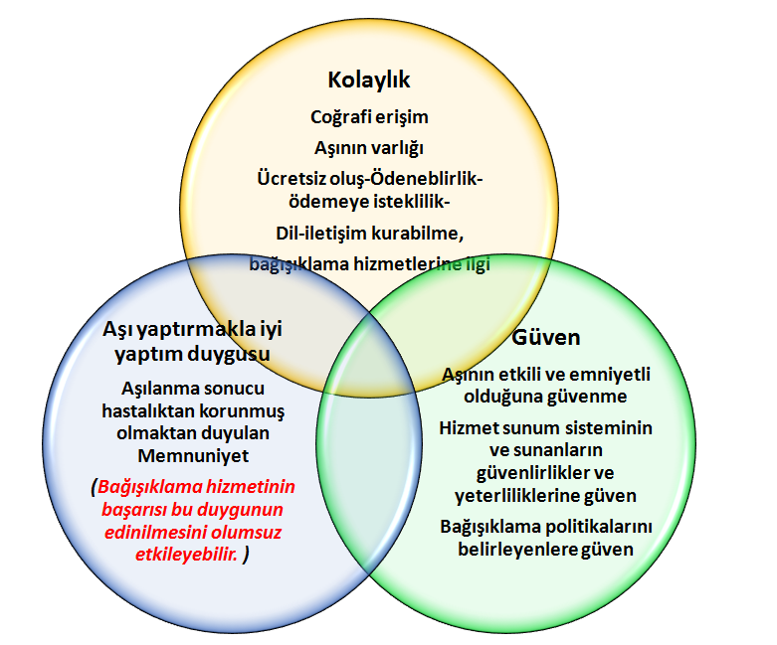
Aşı Kararsızlığına Etkili Faktörler
TTB COVID-19 Pandemisi 10.Ay Değerlendirmesi; 11.01.2021

Slide 29
Aşıya Yönelik Tereddüdün Oluşma Koşulları
Sağlık çalışanları aşıyı tanımıyor, çok kişinin aşılanması baskısı var
Yeni aşının yan etkileri
Aşı Sonrası İstenmeyen Etkiler konusunda kaygıların körüklenmesi
Dedikodular kitlesel aşılama çalışmalarına zarar verebilir
Aşılama ile ilgili hatalar ortaya çıkar
Aşı yan etkileri konusunda deneyim eksikliği
Aşı uygulamanın gerekçesine ilişkin kuşku
Zamanında müdahale edilmezse baş edilemez
https://vaccine-safety-training.org/mass-vaccination-campaigns.html

Slide 30
Sunu Akışı
Dünya’da ve Ülkemizde başarılı bir bağışıklama deneyimi vardır.
Ülkemizde bağışıklama hizmetlerinin durumu
COVID-19 pandemisi sürecinde bağışıklama
COVID-19’a karşı aşılama
Toplum bağışıklığı
Etik İlkeler ve hukuk
Güven oluşturma ve savunuculuk
Aşılama için sağlanan aşıların özellikleri
Ülkemizde hedef gruplar
Ülkemizde aşılama planı ve hizmetin yürütülmesi
Ülkemizde aşı sonrası istenmeyen etkilerin yönetimi
Öneriler
Pandemi yönetimine
Sağlık çalışanlarına
Halka
Medyaya
TTB COVID-19 Pandemisi 10.Ay Değerlendirmesi; 11.01.2021
30

Slide 31
Ülkemizde Uygulama İçin Sağlanan Aşılar
Özellik | CoronaVac | Biontech Pfizer
Aşının teknolojisi | Ölü virüs aşısı | mRNA aşısı
Uygulama yolu | Sol koldan kas içine | Sol koldan kas içine
Aşılama takvimi | İlk randevu ve 28.gün sonra | İlk randevu ve 28.gün sonra
Soğuk zincir | +2-8⁰C | -70 ⁰C
Aşı kimler için uygun | 18-59 yaş 60+ | 16 yaş üzeri kişiler
Koruyuculuk | %78-92 (resmi olmayan ara analiz sonuçları) | %95
Koruma süresi | Bilinmiyor | Bilinmiyor
TTB COVID-19 Pandemisi 10.Ay Değerlendirmesi; 11.01.2021

Slide 32
Beklenen Yan Etkiler
CoronaVac
Biontech Pfizer
Enjeksiyon yerinde ağrı, kızarıklık, şişlik
Kısa süren halsizlik, ateş, kas ağrısı, eklem ağrısı, bulantı, ishal
Nadir alerjik reaksiyonlar
Enjeksiyon yerinde ağrı, kızarıklık, şişlik
Halsizlik, baş ağrısı, kas ağrısı, eklem ağrısı, titreme-ateş, bulantı-kusma, ishal, kabızlık, lenf bezlerinde büyüme
Nadir alerjik reaksiyonlar

Slide 33
Kimlere Yapılmamalı
CoronaVac
Biontech Pfizer
Aşı veya içeriğindeki maddelere karşı alerjik yanıtı olan kişiler
Gebeler (veri olmaması nedeniyle)
Aşı veya içeriğindeki maddelere karşı alerjik yanıtı olan kişiler
Gebeler (veri olmaması nedeniyle)

Slide 34
Sunu Akışı
Dünya’da ve Ülkemizde başarılı bir bağışıklama deneyimi vardır.
Ülkemizde bağışıklama hizmetlerinin durumu
COVID-19 pandemisi sürecinde bağışıklama
COVID-19’a karşı aşılama
Toplum bağışıklığı
Etik İlkeler ve hukuk
Güven oluşturma ve savunuculuk
Aşılama için sağlanan aşıların özellikleri
Ülkemizde hedef gruplar
Ülkemizde aşılama planı ve hizmetin yürütülmesi
Ülkemizde aşı sonrası istenmeyen etkilerin yönetimi
Öneriler
Pandemi yönetimine
Sağlık çalışanlarına
Halka
Medyaya
TTB COVID-19 Pandemisi 10.Ay Değerlendirmesi; 11.01.2021
34

Slide 35
Ülkemizde Hedef gruplar
Sağlık bakanlığı tarafından duyurulacak sıralama ile
Sağlık çalışanları
Kurumsal bakım altındaki yaşlılar ve onlara hizmet sunanlar
Asker, polis, jandarma, adli personel, cezaevinde kalanlar ve çalışanlar
65+, 50-64 yaş arasındakiler, 18-49 yaş arasında kr. Hastalığı olanlar
…
Aşıya uygunluk değerlendirmesi e-nabız üzerinden bildirilecek
TTB COVID-19 Pandemisi 10.Ay Değerlendirmesi; 11.01.2021

Slide 36
Sunu Akışı
Dünya’da ve Ülkemizde başarılı bir bağışıklama deneyimi vardır.
Ülkemizde bağışıklama hizmetlerinin durumu
COVID-19 pandemisi sürecinde bağışıklama
COVID-19’a karşı aşılama
Toplum bağışıklığı
Etik İlkeler ve hukuk
Güven oluşturma ve savunuculuk
Aşılama için sağlanan aşıların özellikleri
Ülkemizde hedef gruplar
Ülkemizde aşılama planı ve hizmetin yürütülmesi
Ülkemizde aşı sonrası istenmeyen etkilerin yönetimi
Öneriler
Pandemi yönetimine
Sağlık çalışanlarına
Halka
Medyaya
TTB COVID-19 Pandemisi 10.Ay Değerlendirmesi; 11.01.2021
36

Slide 37
Aşılama nerelerde yapılabilir? Nerelerde yapılacak?
Potansiyel HSB | Sayı
Aile Sağlığı Merkezi- AHB | 26252
Toplum Sağlığı Merkezi | 776
Sağlıklı Hayat Merkezi | 207
İlçe Sağlık Müdürlüğü | 130
Kamu Hastanesi | 889
Üniversite hastanesi | 68
İşyeri Sağlık Birimi | ??
Özel hastane | 577
Özel tıp merkezi | 664
Toplam | 29963
Aşılama: 3-5 dakika;
Aşı sonrası bekleme: 20-30 dakika
Kamu kaynağı yeterli
AHB Başına nüfus 3124
Çalışanı durumu (2018):
Hekim: % 91
ASÇ: % 79
(Sağlık İstatistik Yıllığı, 2018)
TTB COVID-19 Pandemisi 10.Ay Değerlendirmesi; 11.01.2021

Slide 38
Aşılama yerlerinin özellikleri
Potansiyel HSB | Sayı | Olumlu yön | Endişe kaynağı | Dikkat
Aile Sağlığı Merkezi- AHB | 26 652 | Yaygınlık, Kullanım alışkanlığı, Büyük bir toplum kesimi için erişim kolaylığı, Aşılama, kayıt ve bildirim deneyimi | Aile hekimi ve veya ASE olmayan AHB (3000 dolayında), Kış koşullarında bekleme sırasında koruma mesafesi- yeterli alan? Başvuruya dayalı hizmette; Yaşlılar, engelliler, kadınlar, uzakta olanlar, sığınmacılar için erişememe durumu | Soğuk zincir kapasitesi, şiddet
İlçe SM/ Toplum Sağlığı Merkezi | 906 | Aşılama, kayıt ve bildirim deneyimi, toplumun bir kesimi için Erişim kolaylığı | COVID-19 ile mücadele ve İdari işlerde aksama, teknik yeterlilik açısından sorunlu olabilir. | SÇ’nın Sayısal yeterlilik Soğuk zincir kapasitesi, şiddet
Kamu Hastanesi | 889 | Toplumun bir kesimi için Erişim kolaylığı | Aşı takip sistemine entegrasyon ve teknik yeterlilik açısından sorunlu olabilir. | Prosesi uygun yürütmekle ilgili bilgi ve motivasyon eksikliği, Soğuk zincir kapasitesi, şiddet
Sayıların kaynağı: Sağlık İstatistik Yıllığı, 2018)
TTB COVID-19 Pandemisi 10.Ay Değerlendirmesi; 11.01.2021

Slide 39
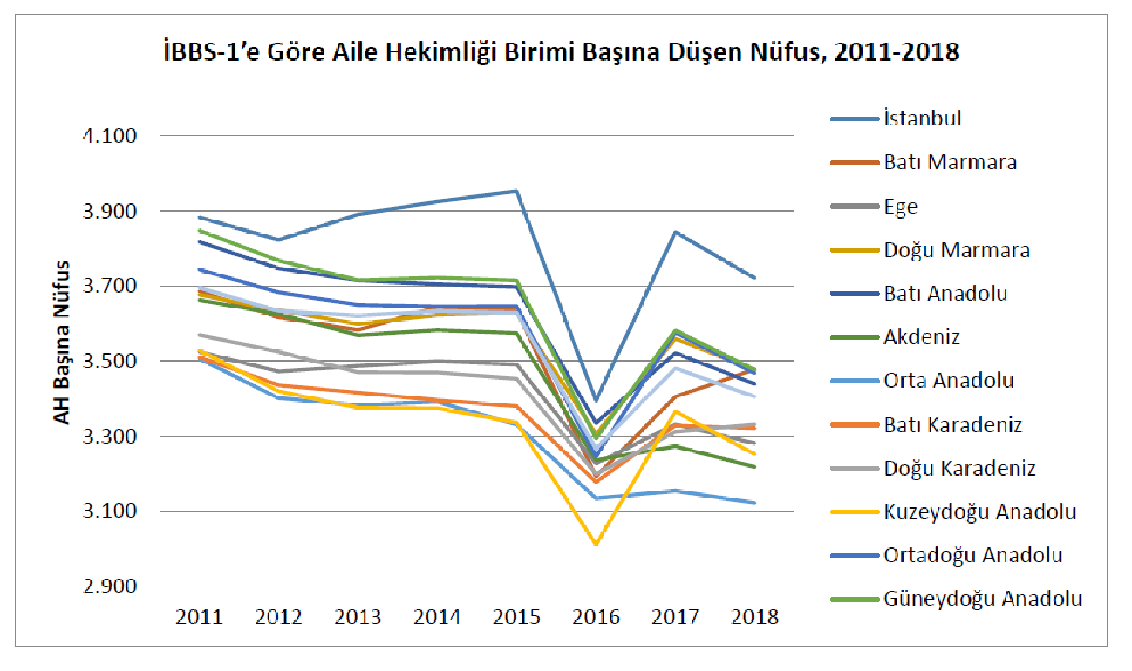
TTB COVID-19 Pandemisi 10.Ay Değerlendirmesi; 11.01.2021

Slide 40
Aşılama Yerlerinin Özellikleri
Potansiyel HSB | Sayı | Olumlu Yön | Endişe Kaynağı | Dikkat
Üniversite hastanesi | 68 | Toplumun bir kesimi için Erişim kolaylığı | Aşı takip sistemine entegrasyon ve teknik yeterlilik açısından sorunlu olabilir. | Prosesi uygun yürütmekle ilgili bilgi ve motivasyon eksikliği, Soğuk zincir kapasitesi, şiddet
Özel hastane | 577 | Toplumun bir kesimi için Erişim kolaylığı | Aşı takip sistemine entegrasyon ve teknik yeterlilik açısından sorunlu olabilir. Kış koşullarında bekleme sırasında koruma mesafesi- yeterli alan? | Prosesi uygun yürütmekle ilgili bilgi ve motivasyon eksikliği, Soğuk zincir kapasitesi, şiddet
Sayıların kaynağı: Sağlık İstatistik Yıllığı, 2018)
TTB COVID-19 Pandemisi 10.Ay Değerlendirmesi; 11.01.2021

Slide 41
Aşılama Yerlerinin Özellikleri
Potansiyel HSB | Sayı | Olumlu yön | Endişe kaynağı | Dikkat
Mobil ekip | ?? | Kurumsal bakım alanlar için yerinde hizmet olanağı, Aşılama, kayıt ve bildirim deneyimi | İş yoğunluğu, hassas gruplara enfeksiyon yayma, enfekte olma riski, internet erişimi-ATS entegrasyonu | Soğuk zincir kapasitesi, şiddet
İşyeri Sağlık Birimi | ?? | Yaygınlık, Kullanım alışkanlığı, İşçiler için erişim kolaylığı, Aşılama, kayıt ve bildirim deneyimi | Aşı takip sistemine entegrasyon ve teknik yeterlilik açısından sorunlu olabilir. Kış koşullarında bekleme sırasında koruma mesafesi- yeterli alan? | Prosesi uygun yürütmekle ilgili bilgi ve motivasyon eksikliği, Soğuk zincir kapasitesi, şiddet
TTB COVID-19 Pandemisi 10.Ay Değerlendirmesi; 11.01.2021

Slide 42
Aşılama yerleri önerisi
 | Sağlık Çalışanı | Öncelikli Gruplar | Diğer Aşılanacaklar
Kamu sağlık kuruluşları | Kendi çalışanları ve kurumsal olmayan SÇ | Öncelik sıralamasına göre | +
Özel sağlık Kuruluşları | Kendi çalışanları | - | -
İşyeri sağlık birimleri | - | Sorumlu oldukları işçiler | -

Slide 43
Sunu Akışı
Dünya’da ve Ülkemizde başarılı bir bağışıklama deneyimi vardır.
Ülkemizde bağışıklama hizmetlerinin durumu
COVID-19 pandemisi sürecinde bağışıklama
COVID-19’a karşı aşılama
Toplum bağışıklığı
Etik İlkeler ve hukuk
Güven oluşturma ve savunuculuk
Aşılama için sağlanan aşıların özellikleri
Ülkemizde hedef gruplar
Ülkemizde aşılama planı ve hizmetin yürütülmesi
Ülkemizde aşı sonrası istenmeyen etkilerin yönetimi
Öneriler
Pandemi yönetimine
Sağlık çalışanlarına
Halka
Medyaya
TTB COVID-19 Pandemisi 10.Ay Değerlendirmesi; 11.01.2021
43

Slide 44
Aşı Sonrası İstenmeyen Etki (ASİE)
Aşı yan etkisi
Program uygulama hataları
Enjeksiyon reaksiyonu
Rastlantısal
Bilinmeyen
Sağlık Kurumundan
ASIE Bildirimi
Sağlık Bakanlığı ASIE
Değerlendirme Kurulu
İl ASIE Kurulu
HES üzerinden
ASIE Bildirimi
TTB COVID-19 Pandemisi 10.Ay Değerlendirmesi; 11.01.2021

Slide 45
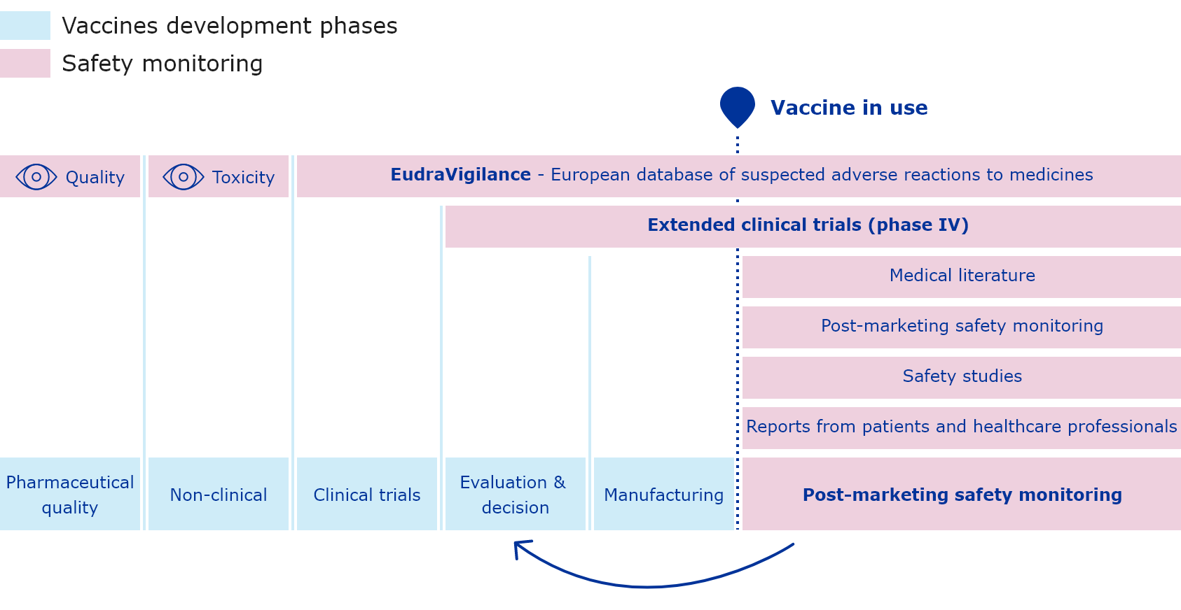
Aşı Güvenliği Nasıl Çalışıldı? EMA
COVID-19 vaccines: development, evaluation, approval and monitoring https://www.ema.europa.eu/en/human-regulatory/overview/public-health-threats/coronavirus-disease-covid-19/treatments-vaccines/covid-19-vaccines-development-evaluation-approval-monitoring
TTB COVID-19 Pandemisi 10.Ay Değerlendirmesi; 11.01.2021

Slide 46
Sunu Akışı
Dünya’da ve Ülkemizde başarılı bir bağışıklama deneyimi vardır.
Ülkemizde bağışıklama hizmetlerinin durumu
COVID-19 pandemisi sürecinde bağışıklama
COVID-19’a karşı aşılama
Toplum bağışıklığı
Etik İlkeler ve hukuk
Güven oluşturma ve savunuculuk
Aşılama için sağlanan aşıların özellikleri
Ülkemizde hedef gruplar
Ülkemizde aşılama planı ve hizmetin yürütülmesi
Ülkemizde aşı sonrası istenmeyen etkilerin yönetimi
Öneriler
Pandemi yönetimine
Kamu yönetimine
Sağlık çalışanlarına
Halka
Medyaya
TTB COVID-19 Pandemisi 10.Ay Değerlendirmesi; 11.01.2021
46

Slide 47
Pandemi Yönetimine Öneriler
ÖGE | ÖNERİLER
A. PLANLAMA ve KOORDİNASYON | Bağışıklama danışma kurulunun sürece katılması
 | Yerel danışma kurullarının oluşturulması
 | Aşı sağlamada güven inşası
 | Aşılamada hedef grupların temsilcilerinin (Sağlık meslek örgütlerinin, toplum önderlerinin) bilgilendirilmesi
 | Planlamanın epidemiyolojik arkaplanın açıklaması
 | Planlamada paydaşlardan katkı alınması
B.BÜTÇELEME | Tedarikte aksama olmayacağına güven inşası
C.MEVZUAT | Acil kullanım onayı sürecinde şeffalık-topluma açık bilgi sağlanmalı
 | Acil kullanım onayı sürecinde uzmanlı derneklerinin katılımı sağlanmalı
D.ÖNCELİKLENDİRME | Bağışıklama Danışma Kurulu önceliklendirme sürecinde yer almalı
 | Önceliklendirmenin yöntemi ve kanıtları kamuoyu ile paylaşılmalı.
Ülkelerin COVID-19 Aşılamasına Başlamak İçin Hazırlıkları Değerlendirme Formu
https://korona.hasuder.org.tr/ulkelerin-covid-19-asilamasina-baslamak-icin-hazirliklari-degerlendirme-formu/
TTB COVID-19 Pandemisi 10.Ay Değerlendirmesi; 11.01.2021

Slide 48
Pandemi Yönetimine Öneriler
E. HİZMET SUNUMU | Aşılama seansları sırasında aşılanan ve sağlık çalışanlarının enfekte olma riskine karşı önlem alınmalı
 | Aşılama, toplum bağışıklığı hedefine erişmek üzere planlanmalı ve izlenmelidir.
 | Aşılama, temel olarak topluma dayalı, kamu eliyle yürütülen bir biçimde planlanmalı
 | Sağlık çalışanları: çalışmakta oldukları birimlerde (1,2,3. Basamak), serbest çalışanlar ise bağlı oldukları Aile Hekimliği biriminde aşılanmalı.
 | Aşı takip sistemine entegre bir biçimde yürütülmeli.
 | Günlük lojistik planlama ve izlem yapılmalı
 | Politik istek ve kararlılıkla güven sağlanmalı ve sürdürülmeli, aşı kararsızlığının önlemesi ve yönetimi için kapasite oluşturulmalı ve veya geliştirilmelidir.
F. EĞİTİM ve DENETİM | Aşılar, aşılama ve ASIE Eğitimi etkin bir biçimde yürütülmelidir.
 | Eğitim ortamının uygunluğu ve güvenliği sağlanmalıdır.
Ülkelerin COVID-19 Aşılamasına Başlamak İçin Hazırlıkları Değerlendirme Formu
https://korona.hasuder.org.tr/ulkelerin-covid-19-asilamasina-baslamak-icin-hazirliklari-degerlendirme-formu/
TTB COVID-19 Pandemisi 10.Ay Değerlendirmesi; 11.01.2021

Slide 49
Pandemi Yönetimine Öneriler
G. İZLEME ve DEĞERLENDİRME | Aşılama planının işlerliği her yönetsel düzeyde izlenmelidir.
 | Aşılama lojistiği her yönetsel düzeyde izlenmelidir.
 | Aşılama verileri her yönetsel düzeyde izlenmelidir.
 | Yürütülen kitlesel aşılamanın kalite kontrolü yapılmalıdır.
 | Geribildirim ve dış değerlendirme mekanizmaları kurulmalıdır.
H. AŞI, SOĞUK ZİNCİR, LOJİSTİK ve ALT YAPI | Süreç Aşı takip Sistemi bağlamında gerçek zamanlı izlenmelidir.
 | Aşı saklama ve taşıma kapasitesi rutine eklenen COVID aşılaması grekesinimini karşılayabilir durumda mıdır? Destek/satınalma/kiralama gereksinimi değerlendirilmeli.
 | Tıbbi atık bertarafı planları belediyelerle gözden geçirlmeli.
Ülkelerin COVID-19 Aşılamasına Başlamak İçin Hazırlıkları Değerlendirme Formu
https://korona.hasuder.org.tr/ulkelerin-covid-19-asilamasina-baslamak-icin-hazirliklari-degerlendirme-formu/
TTB COVID-19 Pandemisi 10.Ay Değerlendirmesi; 11.01.2021

Slide 50
Pandemi Yönetimine Öneriler
I. GÜVENLİK GÖZETİMİ | Aşıların ardından gelişebilecek yan etkilerin incelenmesi ve risk iletişimi prosedürleri ve formları-araçları geliştirilmiş ve sahaya dağıtılmış olmalıdır.
 | ASIE komitelerinin uygun temsiliyet ve tanımlı değerlendirme prosedürleri için güncellenmesi, eğitimi sağlanmalıdır.
 | Aşı Üreticilerin yükümlülükleri (güvenlik verilerini toplama, risk yönetim, TİTCK bildirim) prosedürleri tanımlanmış olmalıdır.
 | Aşılar sonucunda istenmeyen sağlık sonuçları olması durumunda tazminat programları oluşturuldu mu? Yürürlükte mi?
J. AŞILANMA İSTEĞİ OLUŞTURMA ve İLETİŞİM | COVID 19 aşılarına karşı Güven ve kabul, toplum katılımı, farkındalık/ aşılanma isteği yaratmak stratejileri belirlenmiş ve işler durumda olmalıdır.
 | Toplum algısını ve infodemiyi takip mekanizması kurulmuş ve işler olmalıdır.
Ülkelerin COVID-19 Aşılamasına Başlamak İçin Hazırlıkları Değerlendirme Formu
https://korona.hasuder.org.tr/ulkelerin-covid-19-asilamasina-baslamak-icin-hazirliklari-degerlendirme-formu/
TTB COVID-19 Pandemisi 10.Ay Değerlendirmesi; 11.01.2021

Slide 51
Kamu Yöneticileri
Güvenli yaşama ve çalışma ortamlarının sağlanması kamusal sorumluluktur.
Enfeksiyon zincirini kırmak için:
Sosyal devlet ilkeleri çerçevesinde toplumun en kırılgan kesimlerinin desteklenmesi ile en az 14 günlük tam kapanma
Toplum bağışıklığının sağlanması ve devamı için herkese ücretsiz aşı sağlanması
Sağlık çalışanlarının Covid-19 aşıları hakkında bilgilendirme ve savunuculuk kapasitesinin geliştirilmesi
Aşılamada başvuruya dayalı hizmetin yaratabileceği eşitsizliklerin giderilmesi
Aşı Sonrası İstenmeyen Etki sürveyansı için sistem geliştirilmesi

Slide 52
Sağlık Çalışanları
Enfeksiyondan korunma önlemlerinin eksiksiz uygulanması
Bağışıklamanın etkili bir biçimde yürütülmesi için
Yeni aşılar hakkında bilgilendirme ve savunuculuk
«Aşı Sonrası İstenmeyen Etki» sürveyansının yürütülmesi
Bağışıklama hizmetlerinin düzenli kaydının tutulması

Slide 53
Halka Öneriler
Onaylanmış aşılar güvenlidir, aşılanın
Aşılar salgını durdurmaya yetmeyecektir. Maske, siperlik kullanma, fiziksel mesafeye özen gösterme, el yıkama kalabalıktan kaçınma, mümkünse evde kalma
Aşılar ve diğer halk sağlığı önlemlerine sahiplenerek göstereceğiniz dayanışma sizi ve temas ettiğiniz kişilerin yaşamda kalmasına katkı sağlayacaktır.
Dayanışmayı güçlendirin

Slide 54
Medyaya öneriler: COVID-19 Aşısı - Profesyonel Habercilik İçin İpuçları
Sadece Raporun Başlık ve Özetini Bildirmeyin
Verilere otomatik olarak güvenmeyiniz.
Güvenilir Kaynakları Kullanınız. Kaynak Belirtiniz
Terimleri Açıklayınız
Net Bir Dil Kullanınız
Araştırma Aşamalarını Açıklayınız
Sayıları Raporlayınız
Yan Etkileri Ortaya Çıkarınız
Uygun Görselleri Kullanınız
Nüfusun yaş ve cinsiyete göre dağılımını (demografisini) anımsayınız.
Herkese Aşıların Faydalarını Hatırlatınız
DSÖ’nün “Tips for professional reporting on COVID-19 vaccines” belgesinden çeviri.
https://www.who.int/news-room/feature-stories/detail/tips-for-professional-reporting-on-covid-19-vaccines
https://hasuder.org.tr/hasuder-covid-19-asisi-profesyonel-habercilik-icin-ipuclarini-yayinladi/
TTB COVID-19 Pandemisi 10.Ay Değerlendirmesi; 11.01.2021

Slide 55
«Dünyada herşey için; medeniyet için, hayat için, muvaffakiyet için en hakiki mürşit ilimdir, fendir. İlim ve fennin haricinde mürşit aramak gaflettir, cehalettir, dalalettir"
Gazi Mustafa Kemal ATATÜRK
Bilime Güveniriz !
Robb Butler, Vaccine Demand: Hesitancy and Acceptance in the European Region, 2017

